Slide 1
Googleマップ連携システム
矢吹研究室B班
プロジェクトメンバ
PM 1142009 安藤 勇樹
1142003 赤松 佳紀
1142066 曽我 勇貴
1142104 松本 併太
ユーザ 田隈 広紀
シニア 矢吹 太朗

Slide 2
目次
1.開発システムの概要
1.1プロジェクト背景
1.2システム開発の目的
1.3システムの概要
1.4システムの機能
2.プロジェクトマネジメント計画の概要
2.1プロジェクトの目的
2.2プロジェクトの目標
2.3体制表
2.4ガントチャート
2.5RBS
2.6リスク登録簿
3.中間発表時点での問題点

Slide 3
開発システムの概要

Slide 4
プロジェクト背景
株式会社タクマピザ・ジャパンは注文時に配達先住所を紙面で確認していた
目的地の検出に時間がかかり，配達までの業務が非効率的なものとなっている
そのため，業務効率を改善する必要があった

Slide 5
システム開発の目的
各顧客の情報を管理する顧客管理システムにGoogleマップを連携させることで，顧客の住所検出の時間を短縮し，業務効率の改善を図る
これにより，配達の遅れによるクレーム等のリスクを軽減し，労働者の不満も解消できる

Slide 6
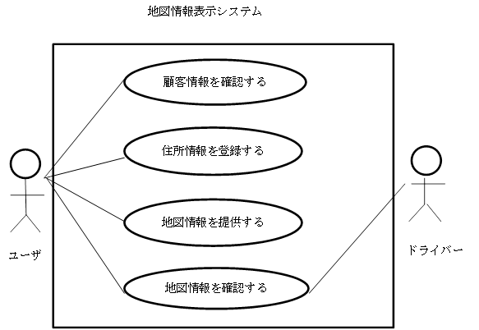
システムの概要
本システムは顧客管理システムから顧客の住所をGoogleマップへ送信することで社内端末に地図情報を表示する
ドライバーは表示された地図情報の下に配達を行う
人的リソースを変化させることなく，配達までの業務時間を短縮できる

Slide 7
システムの機能
顧客情報からGoogleマップで住所検索できる機能
顧客情報のうち住所を入力することによって自動的にGoogleマップで検索できる
社員が顧客住所位置をGoogleマップ上で閲覧できる機能顧客の住所をGoogleマップ上に表示できる

Slide 8
プロジェクトマネジメント計画の概要

Slide 9
目的
株式会社タクマピザ・ジャパンにおいて利用している，顧客管理システムにGoogleマップと連携させる
目標
プロジェクトの成功，失敗を判断するための基準となる目標をQCDで示す
Q：品質目標
C：コスト目標
D：納期目標

Slide 10
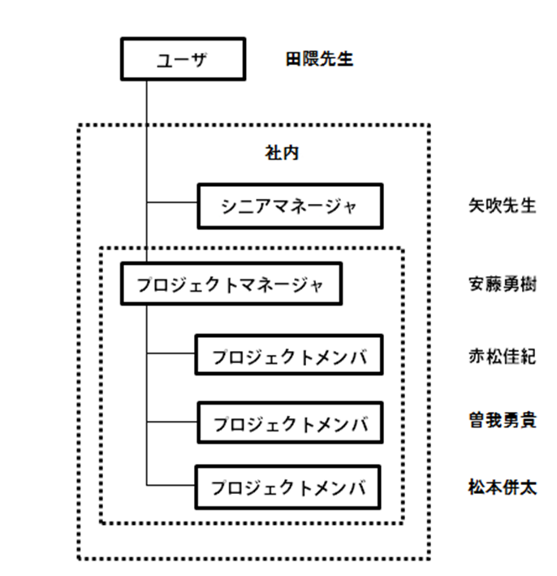
体制表
ステークホルダは
シニアマネージャとユーザ
作成資料は，
シニアマネージャとユーザの承認が必要

Slide 11
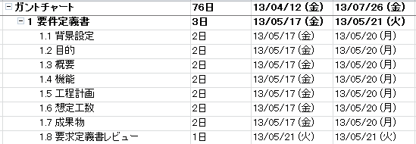
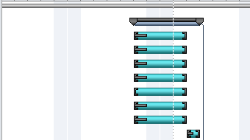
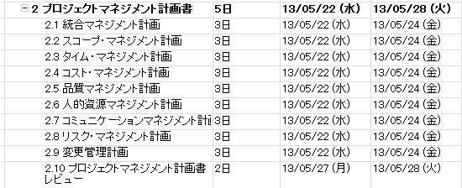
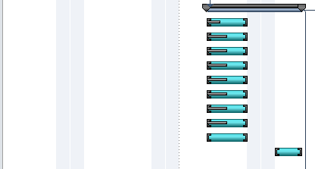
ガントチャート

Slide 12
RBS

Slide 13
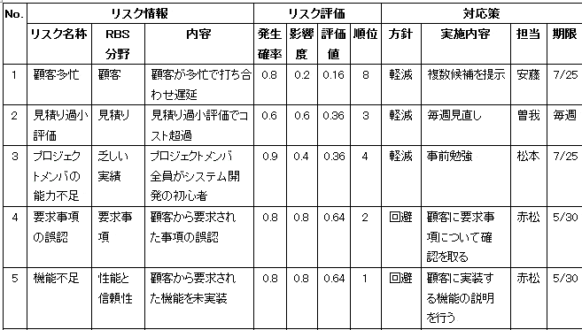
リスク登録簿

Slide 14
中間発表時点での問題点
プロジェクトは遅延している
要因
プロジェクト内容の理解が遅れた
チーム内の連携がうまくとれなかった
プロジェクトに対するモチベーションの低下

Slide 15
改善
プロジェクトの理解が遅れた
経験不足，能力不足のため専門書，TAから知識を得る
チーム内の連携がとれなかった
情報共有の強化，進捗状況の報告を徹底
プロジェクトに対するモチベーションの低下
各個人作業に集中し，休憩は十分とる

